Slide 1

Team 2
소병욱 (201921408) - 기획 / 게임로직
박태영 (202021269) - UI / 레벨디자인
김가을 (202020128) - UI
이다현 (202221127) - 아트
Notes:
2팀 바로 발표 시작하겠습니다.

Slide 2

게임 시연
https://youtu.be/yMTjGi8ggAM
Notes:
일단 플레이 시연영상 먼저 보고 시작하겠습니다

Slide 3
게임 개요
키치캐치 대작전!
“퍼즐을 모두 맞춰 해커로부터 해킹 당한 네트워크를 되찾고,
고양이 '키치'를 구하라!”
게임명 | 키치캐치 대작전!
장르 | 퍼즐, 캐주얼, 아케이드
타켓층 | 모든 연령층
개발 기간 | 2024.03.28 ~ 2024.06.04
Notes:
해당 슬라이드는방금 보신 저희 게임에 대한 간단한 개요입니다

Slide 4
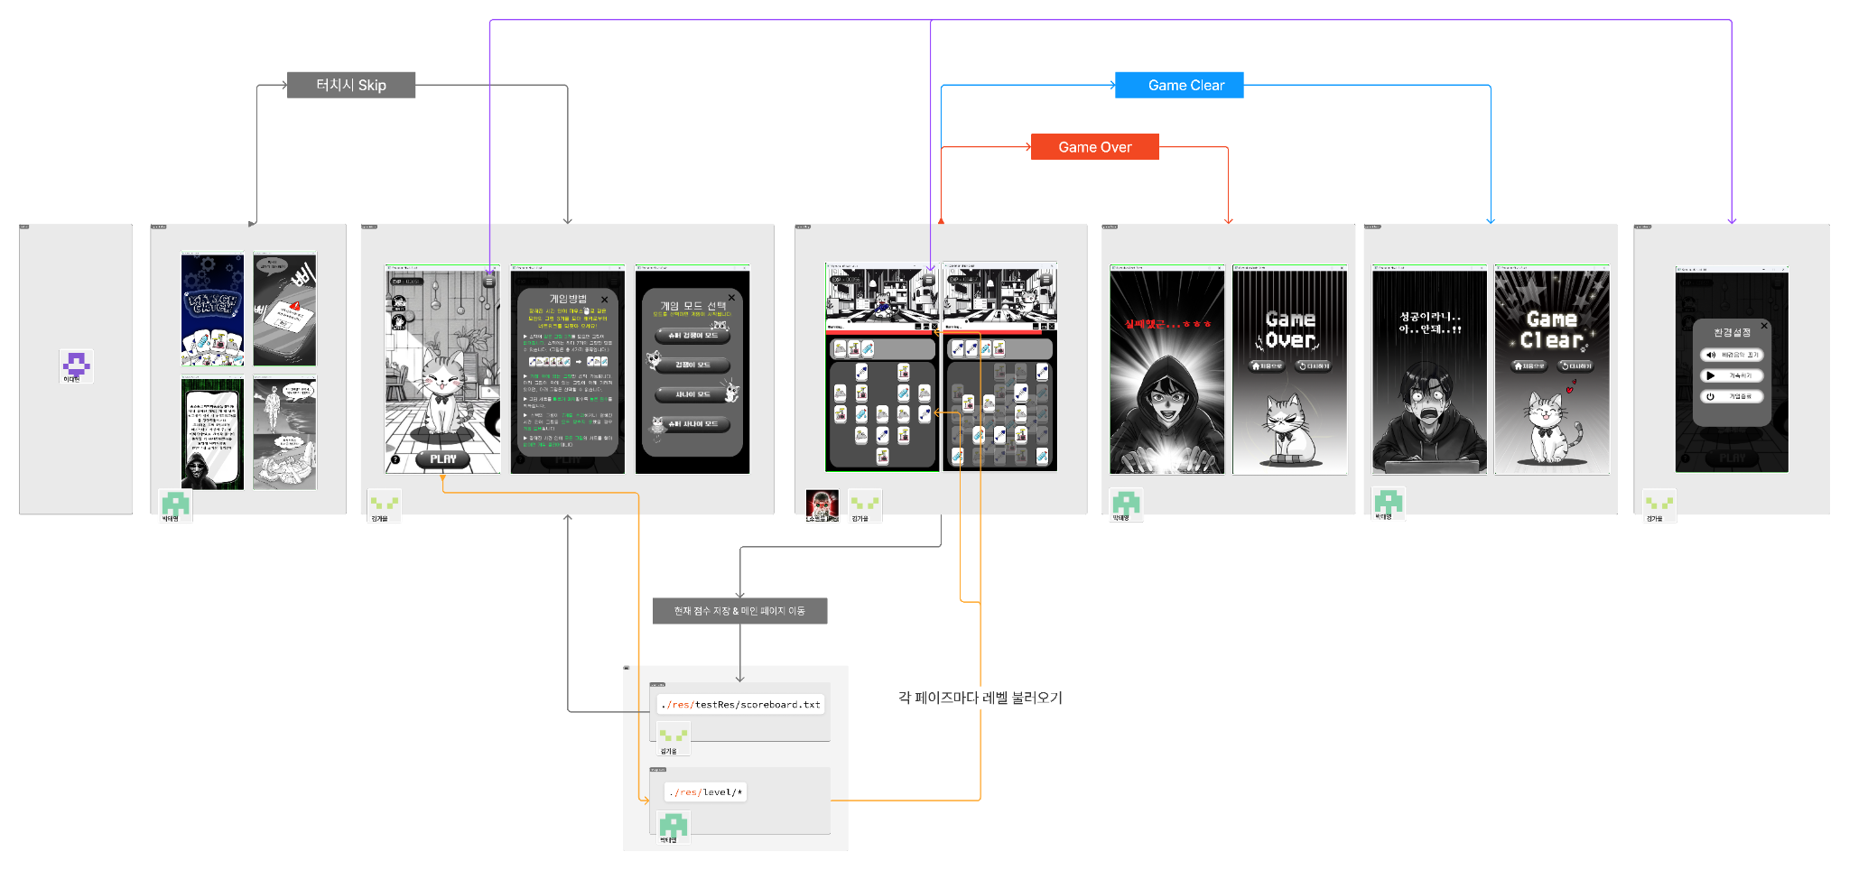
각 역할분담
이름 | 역할
소병욱 | 게임 플레이 로직 설계 및 구현
김가을 | 게임 메인 화면, 플레이 화면 UI 구현
박태영 | 게임 인트로, 엔딩 페이즈 구현 / 레벨 디자인
이다현 | 전체 디자인 (아트)
Notes:
여기에 그림은 저희 게임의 전체적인 플로우 차트를 그린겁니다.
각자 담당한 부분은 다음과 같습니다
게임 플레이 로직 설계 및 구현 - 병욱
게임 메인화면 및 플레이화면 UI - 가을
게임 인트로 및 엔딩 + 레벨 디자인 - 태영
모든 아트 - 다현

Slide 5
게임 아트 & 컨셉
Notes:
간단하게 로직 설명 전, 아트 디자인을 어떻게 했는지, 그리고 저희 게임이 어떤 부분에서 독창성을 챙겼는지
간단하게 소개하고 구체적인 개발 과정에 대해 설명드리겠습니다.

Slide 6
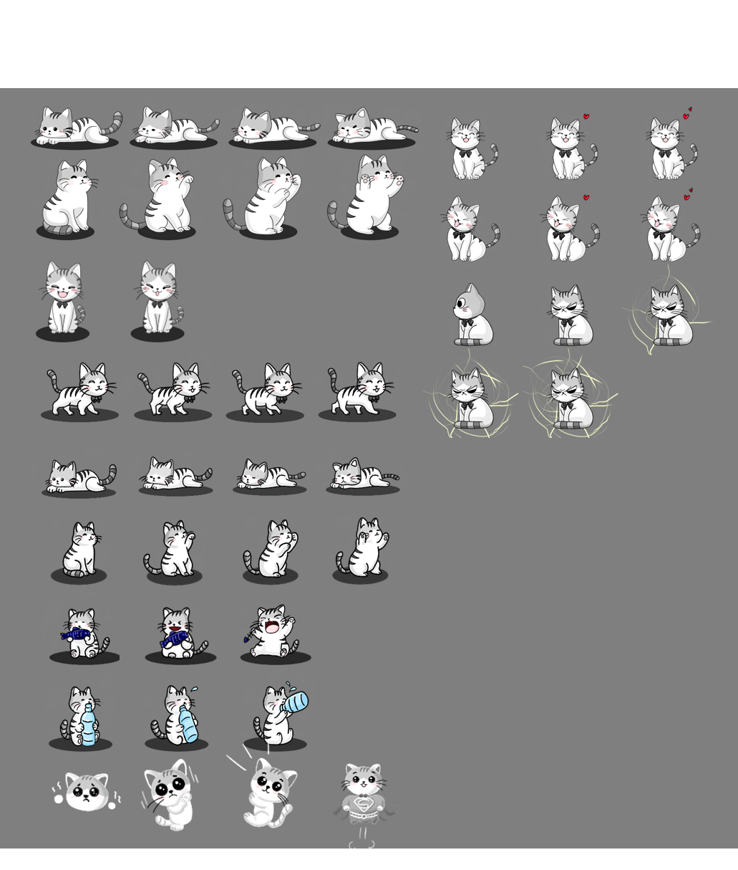
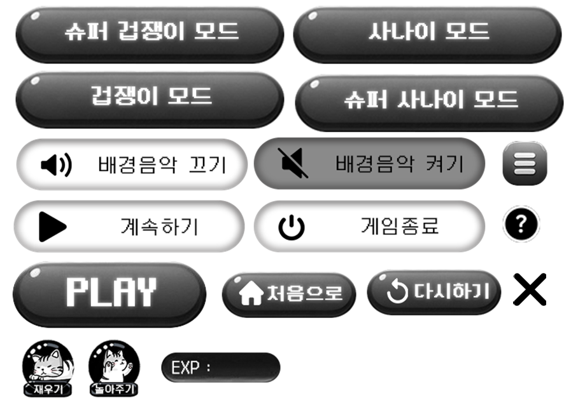




게임 아트 & 컨셉
디자인
<캐릭터 애니메이션>
<UI>
<마작 패>
직접 디자인
동글동글한 그림체 -> 키치한 느낌 표현
흑백 컨셉 -> 네트워크 감염 스토리 표현 -> 포인트 컬러 사용으로 플레이어의 집중력 상승시킴
Notes:
저희 게임은 메인 화면의 배경을 제외하고 모두 직접 그렸고
둥글둥글한 디자인으로키치한 느낌을 살렸고
무채색을 통해 현재 해킹당해 밝지많은 않은 상황을 표현하는 동시에,
마작 패는 포인트 컬러를 사용하여 플레이어가 게임에 집중할 수 있도록 디자인했습니다.

Slide 7
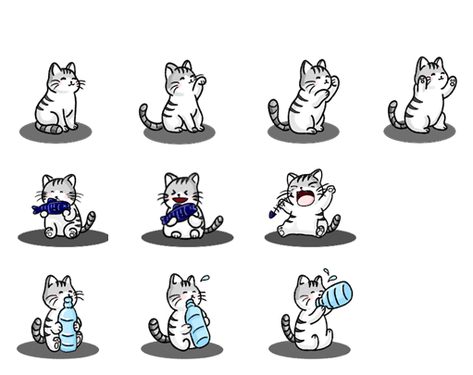
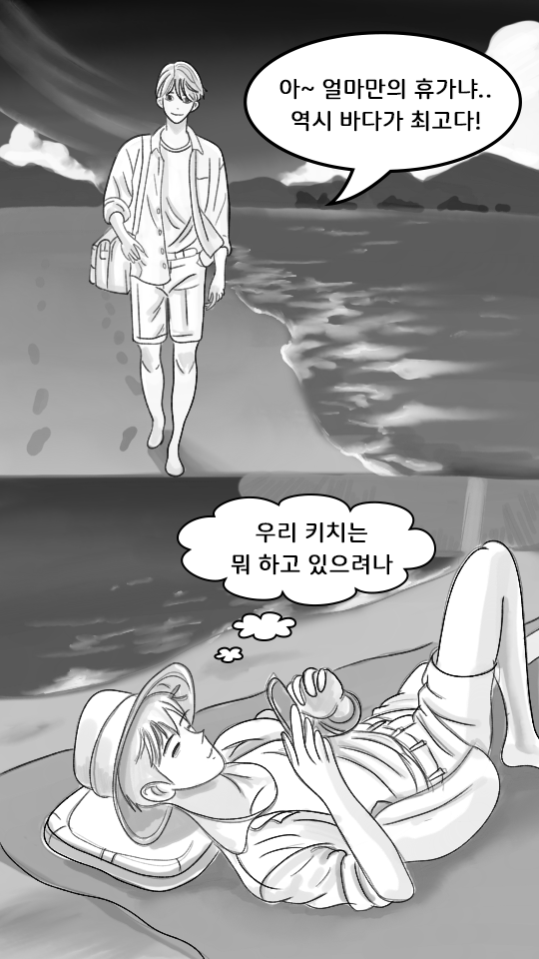
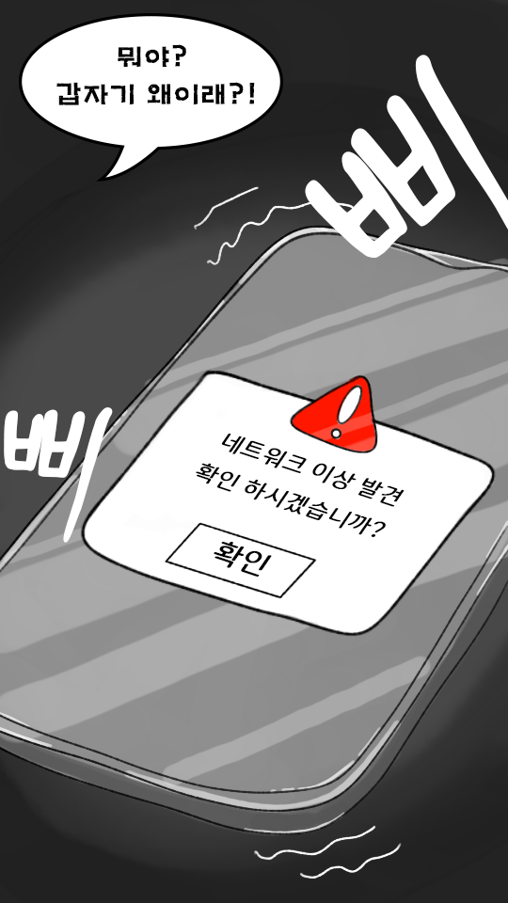
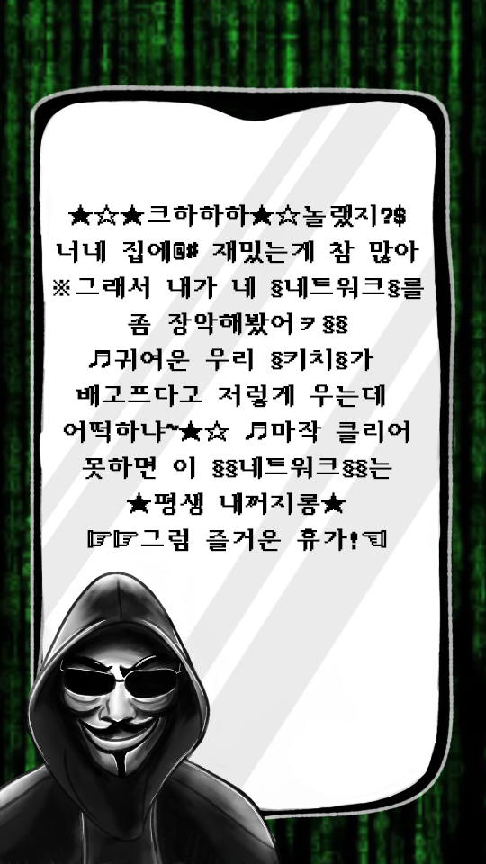
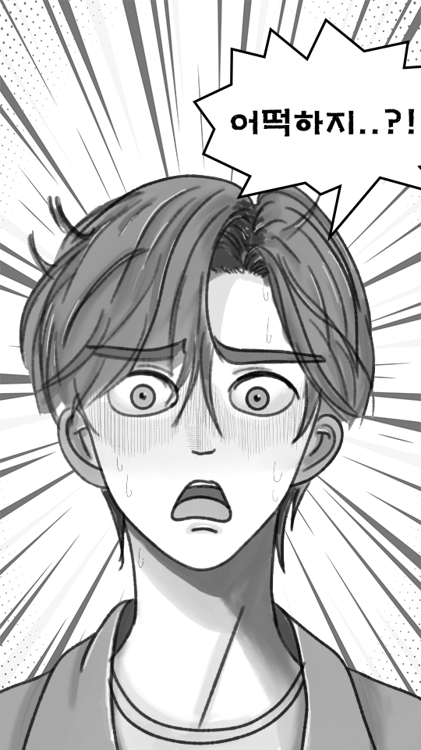
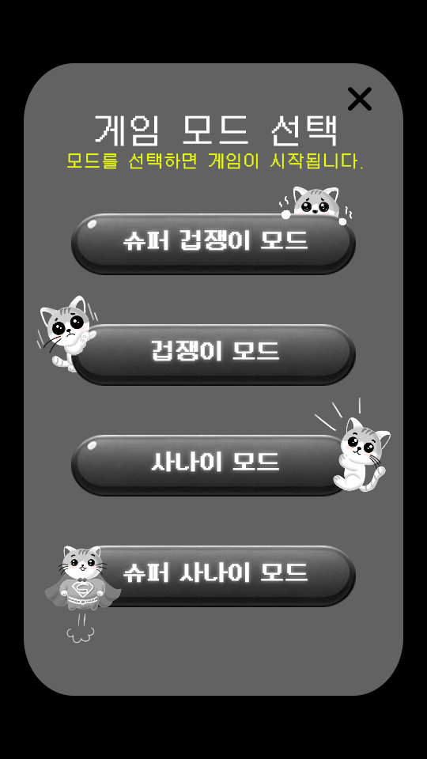
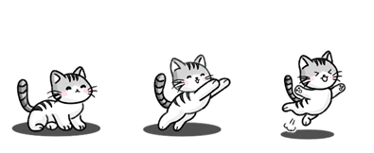
게임 아트 & 컨셉
창의성
1.세계관
2.다양한 모드
3.시각적 재미
일반적인 마작 게임과 달리 세계관이 있음
이를 인트로 화면에 만화 형식으로 제시함
다양한 모드로 마작이 생소한 사람과 익숙한 사람 모두 즐길 수 있는 난이도 제공
마작 패를 맞출 때마다 관련된 고양이 행동을 애니메이션으로 보여줌
시각적 흥미로움을 더함
Notes:
저희 게임은 어떤 부분에서 독창성을 챙겼는지 나타낸 슬라이드인데요,
저희 게임의 경쟁력을 적어뒀다고 생각하셔도 될 것 같아요.
어쨌든, 저희 게임에서 독창적인 요소는 다음과 같습니다.
독특한 세계관을 만화를 통해 플레이어에게 스토리를 전달해주고
4가지 모드를 제공하여, 초보자부터 숙련자까지 모두가 즐길 수 있게 만들었고
마작패를 맞출 때마다 관련된 고양이 애니메이션이 나타나게 만들어 플레이어의 흥미를 유발시키도록 유도했습니다...
또한, 아무리 독창성을 챙겼다 하더라도, 원할한 게임 플레이가 불가능하다면, 전달력이 떨어질 수 밖에 없겠죠?
그래서 저희는 끊김없이 부드럽고 반복적인 게임 플레이 경험으로
저희가 제작한 컨텐츠를 즐길 수 있도록 게임을 만들었습니다...

Slide 8
게임 로직 구현
Notes:
이제 본격적으로 어떻게 게임을 개발했는지, 발표하도록 하겠습니다.

Slide 9
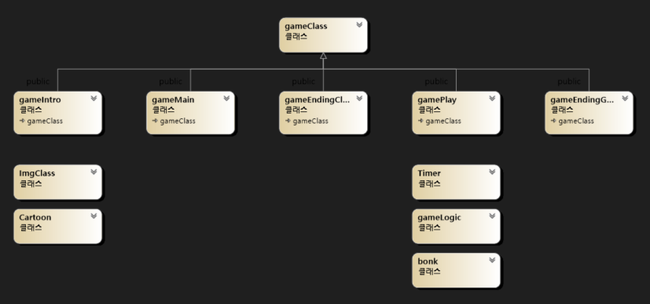
게임 로직 구현
협업전, 클래스 설계
Notes:
효율적인 협업을 위해, 프로젝트 시작 전에 클래스 설계를 해둔 다이어그램인데요.
저희는 하나의 프로젝트에서 여러명이 작업하기 때문에,
코드가 꼬이는것을 피하기 위해 최대한 독립적인 공간에서 작업하기 위해
클래스를 통해 틀을 잡고 협업 준비를 했습니다.

Slide 10
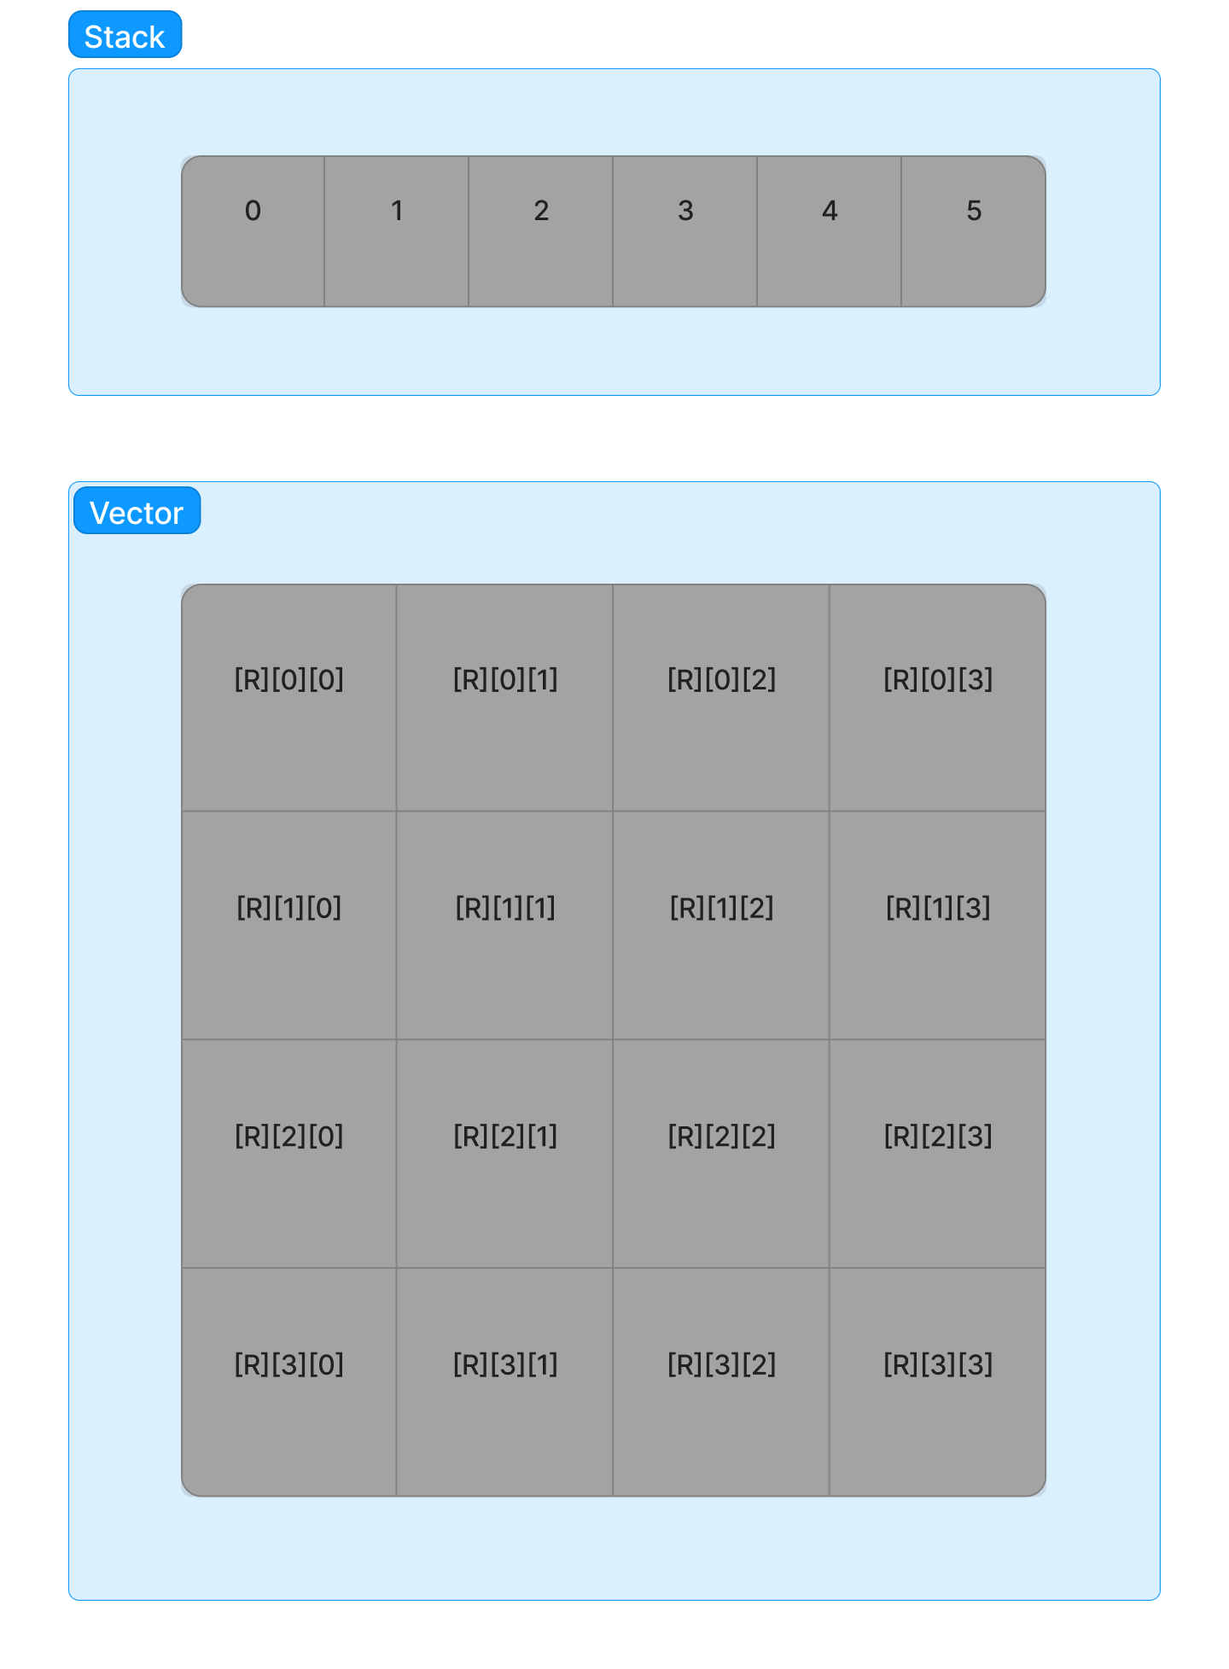
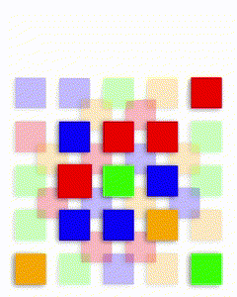
게임 로직 구현
gameLogic 구현 - vector ↔ stack 간 객체 swap
Notes:
게임을 플레이하면서 보이는 게임 영역인 gameLogic의 시각적인 구조입니다.
기본적으로 gameLogic은 gamePlay안에 함께 생성되는 클래스입니다.
한마디로 gamePlay 페이즈에는 gamePlay페이즈 위에 gameLogic이 덧그려진 상태이죠.
어쨌든, Vector 와 Stack 은 서로 각기다른 메모리 공간에 존재하지만
클릭을 통해서 마작 객체가 서로 다른 메모리 공간으로 이동하도록 구현했습니다.
일단 서로 다른 메모리간 Swap이 되기만 한다면, 그때부턴 뭐 이터레이터 순환시키면서 맞는 타입 제거하고, 정렬하는것은 for문으로 하면 되는거니까, 여기서는 간략하게만 설명하고 넘어가겠습니다.

Slide 11
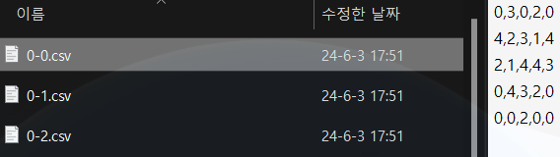
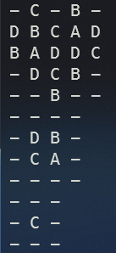
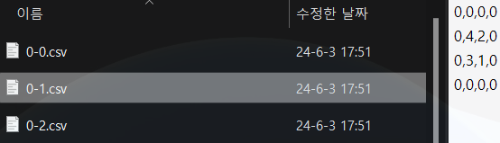
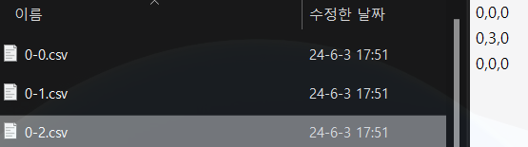
게임 로직 구현
gameLogic 구현 - CSV 데이터 구조
Notes:
레벨 데이터의 레이어는 3개씩 별개의 csv파일로 존재하며
같은 레벨의 다른 레이어는 모두 0,0 부터 시작함.
즉, 하위차원이든 상위차원이든 시작하는 위치는 모두 같다는건데..
말로만 설명하면 전달력이 떨어지겠죠?
그림과 함께 A B C D 와 작대기는 무엇을 의미하는지 함께 보도록 합시다

Slide 12


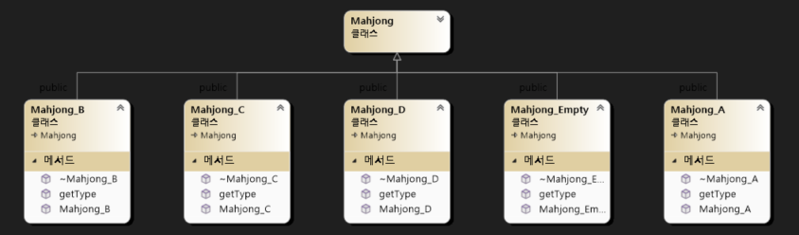
게임 로직 구현
gameLogic 구현 - CSV 데이터 구조
-
A
B
C
D
0
1
2
3
4
Notes:
로직 구현을 위해서 마작 클래스를 다음과 같이 구현했습니다.
이게 바로 방금전 봤던 A B C D 와 작대기의 정체인데요
대부분 마작의 기능적인 속성은 부모클래스인 Mahjong에만 구현을 해뒀고
하위 클래스에서는 각 타입에 맞는 텍스처를 불러오고, getType() 을 반환하는 기능만 하도록 구현했습니다
getType() 을 이용해 마작의 타입을 인식하기도하고
getType() 을 이용해 각 마작 타입에 따라 애니메이션 스프라이트가 출력되도록 함
즉, 대부분의 기능은 부모 클래스에 구현해뒀고,
자식 클래스는 단순한 작업만 하도록 설계했다는 의미겠죠?
이때 클래스 다이어그램에서 네번째에 위치한 Mahjong_Empty가 제가 설계한 로직에서 중요한 역할을 하는데,
왜 그런지 뒤에서 설명하겠습니다.

Slide 13
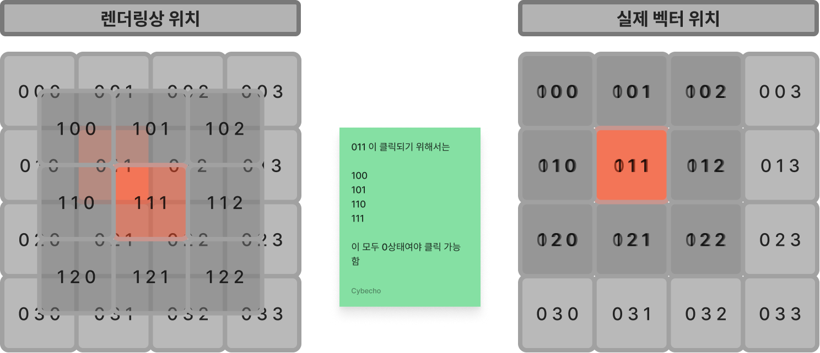
게임 로직 구현
gameLogic 구현 - 블록 알고리즘
Notes:
자, 여기 그림을 봅시다.
왼쪽과 오른쪽 둘 다 똑같은 배열들인데 왼쪽은 배열이 교차로 계단식으로 쌓여있는거고
오른쪽은 배열이 0, 0을 기준으로 평행하게 쌓여있는겁니다.
게임에서는 렌더링상 왼쪽처럼 보이지만, 사실 랜덤으로 생성된 마작 블록들은 csv파일을 기준으로 불러오다보니,
실제 블록의 위치는 오른쪽처럼 평행한 곳에 위치하고 있습니다.
모든 CSV을 배열로 변환했을때, 시작 위치는 모두 0으로 동일하니까요
하지만? 저희가 실제로 플레이하는 화면은 왼쪽 기준이다 보니까
왼쪽 배열에서 뒤쪽에 보이는 빨간색이 011 위치에 존재하는 블록 이거든요?
근데 뒤에 011이 삭제되기 위해서는 앞쪽에 100,101,110,111 이 없어야만 클릭이 가능하도록 만들고 싶은거예요 저희는
렌더링상에서 우리가 눈으로 보기에는 단순한 문제같지만, 실제 바이너리상 빨간색으로 칠해진 배열들은 평행하기 때문에
이를 조정해줄 함수가 필요했습니다.

Slide 14
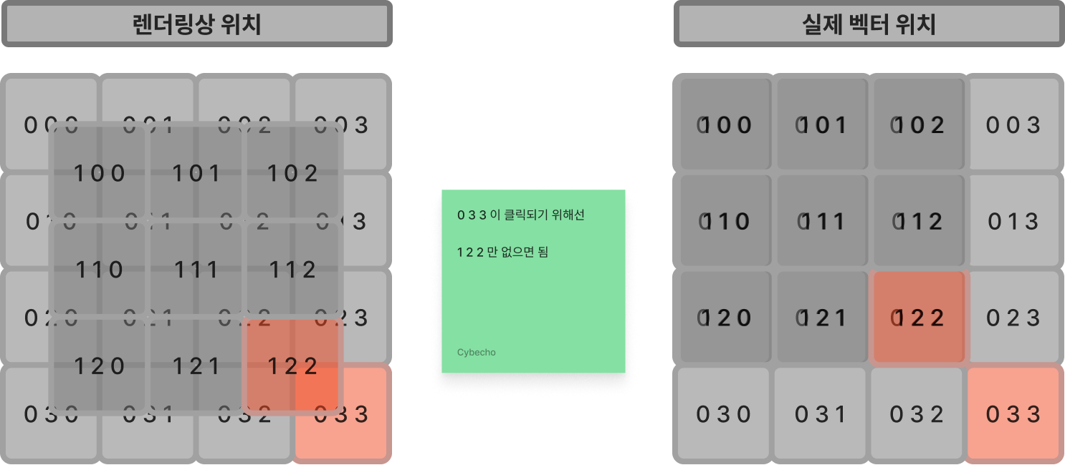
게임 로직 구현
gameLogic 구현 - 블록 알고리즘
Notes:
이것도 똑같은 예시에요.
뒤에 033 블록이 클릭되기 위해선
렌더링상 겹쳐있는 122가 삭제되어야 한다는 이야기입니다

Slide 15
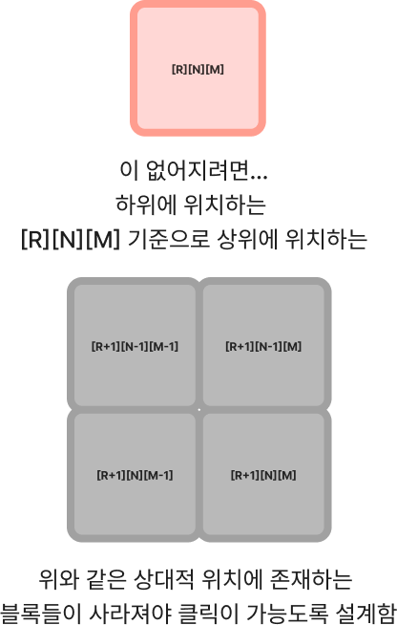
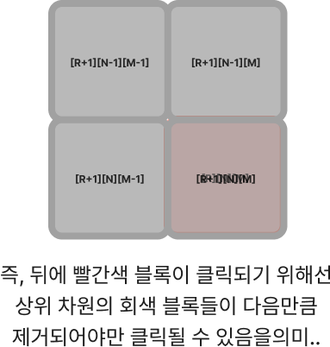
게임 로직 구현
gameLogic 구현 - 블록 알고리즘
Notes:
자, 문제를 간소화하면 결국 이렇게됩니다
기본적으로 저희가 클릭해서 stack 영역으로 넘기고 싶은 블록이 현재
[R][N][M] 위치에 있다고 가정해봅시다
그럼 [R][N][M] 을 기준으로 일단 차원을 하나 올리고...
한마디로 차원을 의미하는 [R] 의 계수가 올라가는거겠죠?
현재 블록의 위치를 기준으로 상위 차원에
현재 위치
왼쪽 위치
위쪽 위치
왼쪽위에대각선 위치
모두 삭제 되어야만 클릭이 가능하다는 규칙을 세울 수 있었습니다.

Slide 16
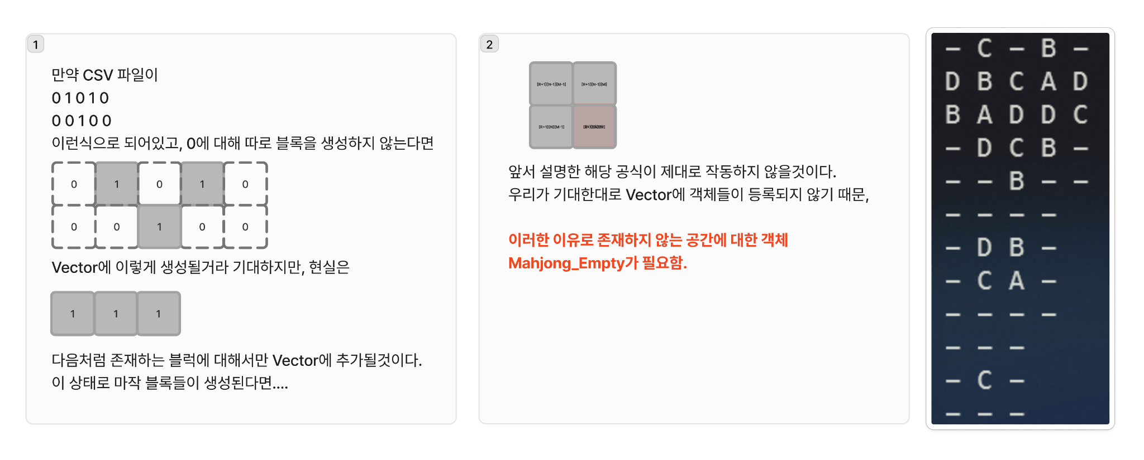
게임 로직 구현
해당 공식이 유효하기 위해서 Mahjong_Empty의 역할
Notes:
자, 실제로 벡터와 이터레이터를 이용해 구현해봅시다.
그런데 문제가 있었어요.
존재하지 않은 빈 영역은 저희가 csv파일 상에서 0으로 표기했었잖아요?
그런데 0에 대한 처리를 따로 하지 않으면, 저희가 의도한대로 블록이 생성되지 않는겁니다.
즉 그림처럼
(그림 설명)
그래서 아까 잠시 언급한 Empty Mahjong이 필요한 이유가 여기에 있구요.
앞서 설명한 공식은 결국 내 상위 차원의 블록이
Mahjong_Empty을 제외한 블록이 없을 경우에만 작동한다고 생각하면 될 것 같습니다.

Slide 17
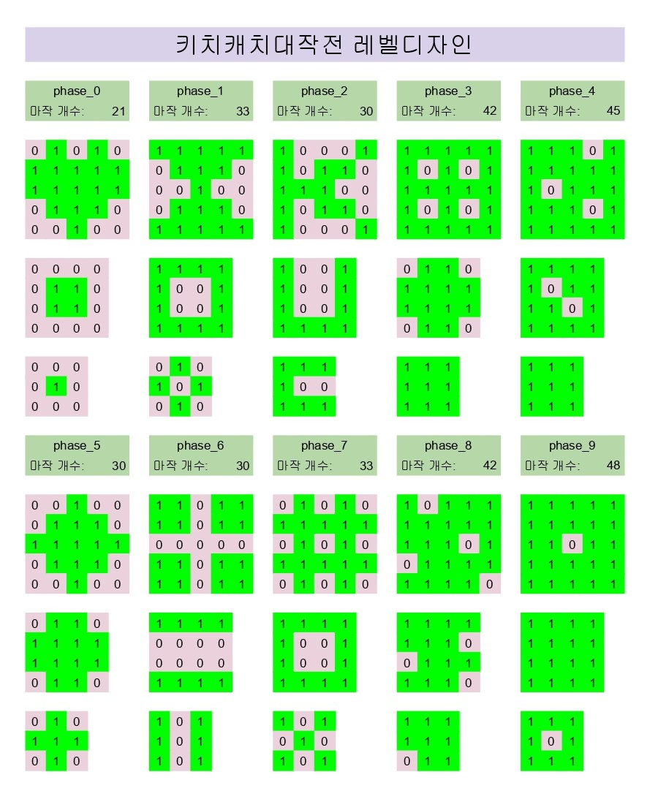
레벨디자인
구글 스프레드시트의 랜덤 함수를 사용하여
마작 레벨을 디자인함
초록색으로 표시된 부분에만
“4가지 종류”의 블럭이 랜덤하게 생성되는
엑셀 양식 파일을 구현하여 csv파일로 제작함
Notes:
자, 이제 어떻게 랜덤한 레벨을 생성했는지에 대해서 설명하겠습니다.
레벨 디자인은 엑셀의 랜덤 함수를 사용했습니다.
저희 게임은 “배고파, 목말라, 재워줘, 놀아줘” - 4가지 종류의 블럭을 적절하게 섞어서 csv파일로 제작해야 했는데,
처음에는 노가다로 하나하나 작성을 하다가 이대로는 안되겠다 싶어서
미리 초록색으로 틀을 만들어두고, 초록색으로 된 부분에만 4가지 블럭이 랜덤하게 생성되는 엑셀 양식 파일을 구현했습니다

Slide 18
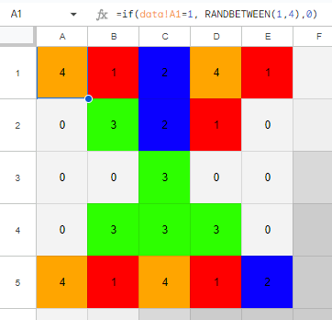
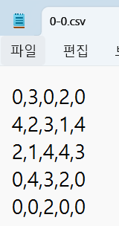
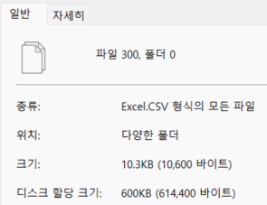
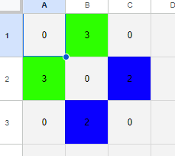
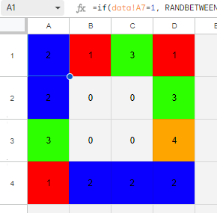
게임 로직 구현
레벨디자인
Stage 10개 x 게임 Seed 10개 x Dimension 3층
= 총 300개의 csv파일로 제작
Notes:
덕분에 짧은 시간 안에 Stage 10개, Seed 10개, Dimension 3층 = 총 300개의 csv파일을 제작할 수 있었습니다.

Slide 19



게임 로직 구현
레벨디자인
한계: 랜덤함수를 돌렸을 때 같은 종류의 블럭이 한 곳에 몰려서 나오면 수동으로 떨어뜨려야 함
>> 단순히 랜덤함수를 돌린거다보니, 추후에 업그레이드를 한다면 MS VBS나 Python의
Openpyxl 함수를 이용한 완전 자동화 레벨 생성 머신도 구현이 가능함
Notes:
물론 엑셀로 생성한 레벨의 한계점도 존재합니다.
랜덤함수를 돌렸을 때 같은 종류의 블럭이 한 곳에 몰려서 나오면 난이도가 쉬워지므로
이 경우에는 수작업으로 떨어뜨려줘야 한다는 한계점이 있었어요
이 작업은 단순히 랜덤함수를 돌린거다보니 추후에 업그레이드를 한다면
MS의 VBS나 Python의 openpyxl 를 이용한다면, 완전 자동화 레벨 생성 머신도 구현이 가능하겠죠?

Slide 20

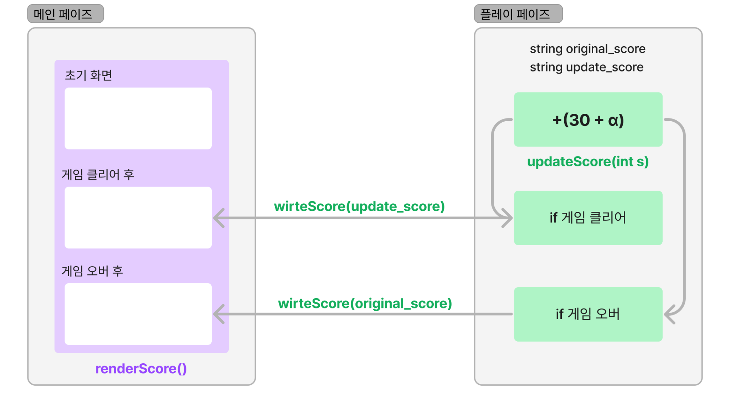

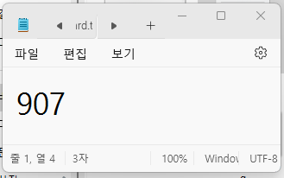

게임 로직 구현
점수 체계 구성
Notes:
이제 누적되는 점수 시스템을 어떻게 구현했는지 설명드리겠습니다
메인 화면에서는 누적 점수가, 플레이 화면에서는 현재 판에서 얻은 점수가 표시됩니다.
여기 그려진 다이어그램은 결국 게임 플레이중에 얻은 점수는, 클리어 하지 않는 이상 누적 점수에 포함되지 않는다는 소리입니다.
파일 스트림을 이용해 게임 리렉토리 내부 텍스트 파일에 점수를 적어두기 때문에, 게임을 완전히 종료하고 다시 실행해도 누적 점수는 유지됩니다.

Slide 21
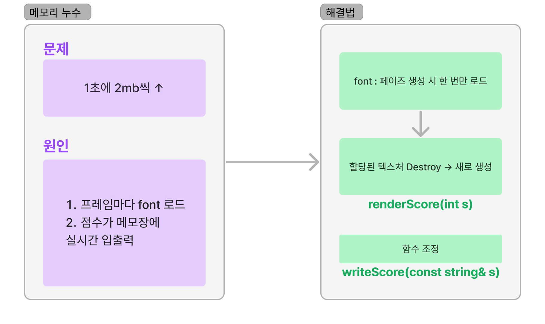
게임 로직 구현
메모리 누수 문제 해결
Notes:
또 개발을 하다보니, gameLogic을 gamePlay에 덧그리는 과정에서 gameLogic의 함수들이 제대로 작동하지 않는 최적화 문제가 있었습니다.
처음에는 gamePlay에서 gameLogic을 불러오는 과정에서 오버헤드가 원인일 것으로 생각했습니다.
그러나 메인 화면과 플레이 화면에서 매 프레임마다 font를 불러오고 메모장을 실시간으로 읽고 쓰며 메모리가 2MB씩 증가하는 것이 문제였습니다.
이를 해결하기 위해 font는 페이즈 생성 시 한 번만 불러오고, renderScore에서 점수가 업데이트 될 때마다 텍스처를 Destroy하고 새로 생성했습니다.
또한, 플레이 화면에서는 메모장의 데이터를 읽지 않고 게임 종료 시점에만 점수를 기록하도록 writeScore 함수를 조정하였습니다.
이렇게 메모리 누수를 해결하니 성능 저하 문제가 사라졌습니다. 이 경험을 통해 C++같은 언매니지드 언어는 메모리 관리가 중요함을 다시 한 번 깨달았습니다.

Slide 22
게임 디테일 구현
Notes:
여기까지가 저희가 생각한 게임의 핵심적인 로직들과 개발경험에 대해 말씀드린거고,
이제 재미를 위해 저희가 어떤 디테일을 추가했는지, 간략하게 소개드리겠습니다.

Slide 23
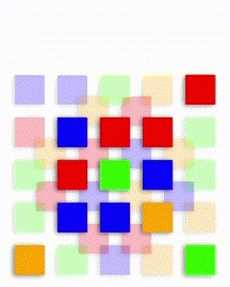
게임 디테일 구현
그 외 디테일
마작 이펙트에 관한 피드백
마우스 호버링 기능
Bonk! 및 Shake 효과
Notes:
이건 이제 피드백에도 있던 내용인데요.
이펙트가 있으면 좋을것같다해서
마우스가 올라가 있을때만 블록이 커지는 호버링 효과도 구현하고
마우스에서 클릭되는 위치, stack 영역에서 pop되는 위치에 각각 펑 터지는 효과인 bonk 객체가 호출되도록 했습니다
그리고 stack영역에서는 삭제될때 모든 영역을 순회하며 흔들리며 렌더링되도록 디테일을 구현했습니다

Slide 24
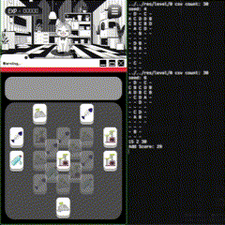
게임 디테일 구현
그 외 디테일
제한시간 90초 | 추가시간 2초
제한시간 60초 추가시간 1초
제한시간 15초 추가시간 1초
제한시간 3초 추가시간 2초
빠르게 블록을 맞출수록 추가점수,
블록을 맞출때마다 추가시간 획득
Notes:
지금 여기선 Gif파일이다보니 잘 안보이는데...
이거 그냥 블록을 빠르게 선택하면 선택할수록 난이도에따라 받을 수 있는 추가점수가 더 높게 구현한걸 말한겁니다.
슈퍼겁쟁이 모드에서는 아무리 빠르게 맞춰도 추가점수가 5점인 반면
슈퍼 사나이 모드에서는 빠르게 맞추면 최대 50점을 받을 수 있게 설계했습니다.
물론, 클리어해야만 점수를 온전히 쌓을 수 있으니, 자기 실력에 맞는 난이도를 선택하면 되겠죠?
그래서 난이도에따라 추가 시간도 다르게 구현해뒀습니다...

Slide 25
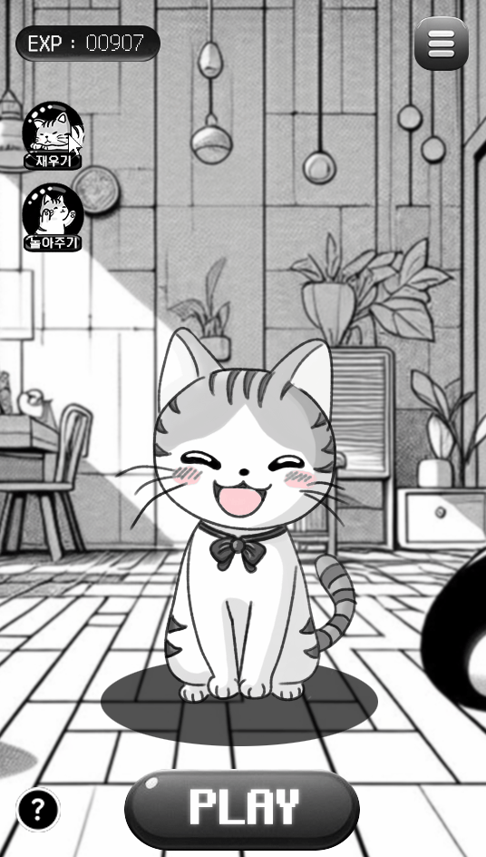
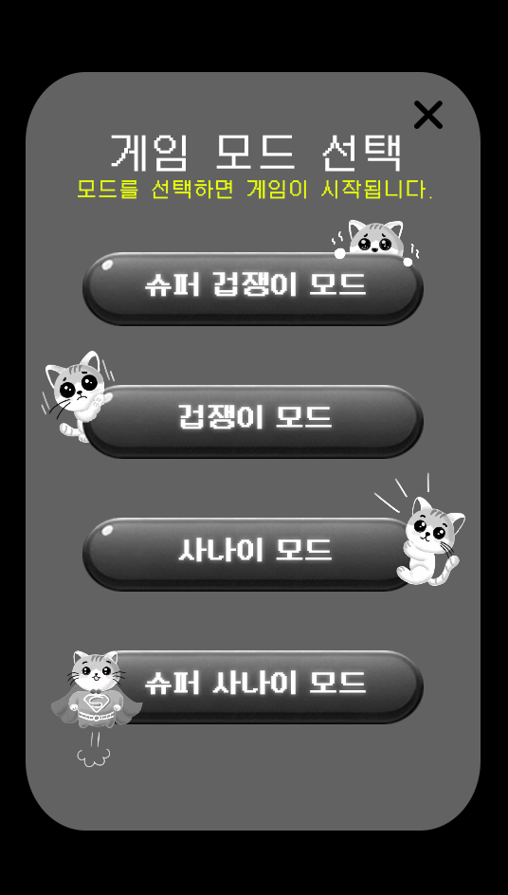
게임 디테일 구현
그 외 디테일
플레이어 이벤트, 시간 관리
메인화면 캐릭터 상호작용
인게임 타임바 구현
설정창 구현
메인 화면
플레이 화면
Notes:
발표자 노트 읽지 말고 해당 슬라이드 그대로 읽기만 하세요
----
사용자 이벤트와 시간 관리 부분입니다.
메인 화면에서 플레이어가 상호작용, 환경설정, 규칙 보기, 플레이 등의 버튼을 눌렀을 때 알맞은 이벤트를 출력하도록 하였습니다.
Int, bool 변수들을 여러 개 조합하여 게임 플레이 시 필요한 다양한 상태와 이벤트가 알맞은 때에 출력되도록 조정하였습니다.
플레이 화면에서 난이도를 선택하면 게임이 시작되고, 타이머 함수인 addSeconds를 발생시켜 진행되는 시간을 관리했습니다.
제한 시간은 난이도에 따라 상이하고, 이를 시각화하여 실시간으로 줄어드는 모습으로 타임바를 업데이트하였습니다.
우측 상단 환경 설정 버튼을 누르면 게임 시간이 일시정지되도록 하였습니다. 플레이 하다가 남은 시간이 0초가 되면 게임 오버 페이즈로 전환됩니다.
----
애니메이션 디테일입니다.
고양이가 기본 상태일 때는 앉아서 웃고 있는 애니메이션이 나옵니다.
메인 화면에서 사용자가 상호작용 버튼을 누르거나 플레이 화면에서 블록을 한 세트씩 맞추면 그 상황에 맞는 변수 값들이 조정되고 그에 따라 알맞는 애니메이션을 출력하게 하였습니다.
예를 들면, 생선 블록을 맞추면 고양이가 생선을 맛있게 먹고 있는 애니메이션이 나옵니다. 이로써 게임의 재미 요소를 더하였습니다.
main.cpp에 Timer 객체를 생성하여 800ms마다 애니메이션 sprite가 변경되게 하였습니다.
마지막으로, 페이즈 간 이동이 매끄럽도록 난이도 조정 창이 알맞은 때에 발생하게 만들었고, 각 페이즈 별 bgm 변환 시점을 조정하였습니다.

Slide 26
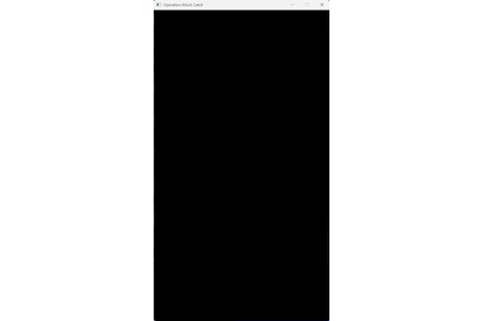
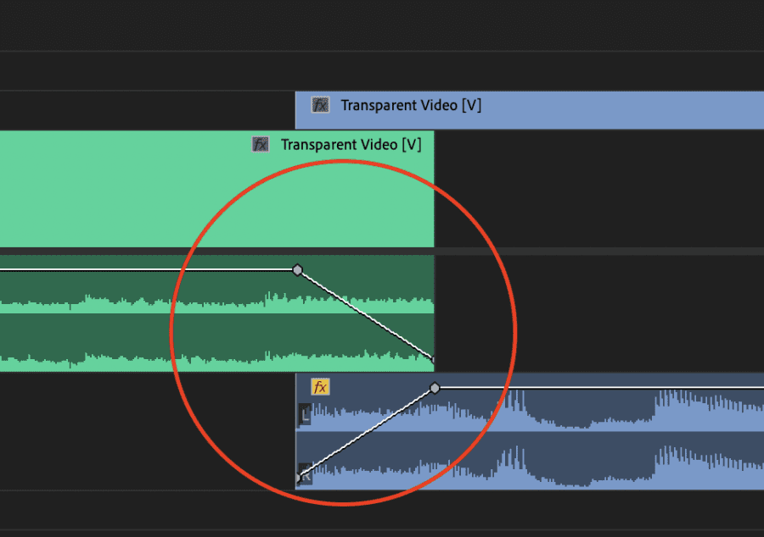
게임 디테일 구현
그 외 디테일
배경 및 고양이 애니메이션에
Fade & CrossFade 효과 적용
SDL_SetTextureAlphaMod (*texture, alpha);
인트로 화면
클리어 화면
게임오버 화면
Notes:
인트로 부드럽게 넘어가는 작은 디테일 구현했다는 내용입니다
---
인트로, 엔딩 페이즈 부분입니다.
여기에는 여러 이미지가 순차적으로 등장합니다.
이미지를 출력하다 보니 툭툭 끊기는 느낌이 너무 아쉬웠는데, 이미지가 부드럽게 전환되면 좋겠다는 생각이 들어서
영상편집 프로그램에서 쉽게 접할 수 있는 Fade와 CrossFade 효과를 SDL로 구현해봤습니다.
SDL 텍스처 관련 함수에다가 일정 시간동안 이미지의 alpha값이 균일하게 증가 또는 감소하게끔 구현했습니다.

Slide 27



게임 디테일 구현
레벨데이터 가변적으로 불러오기
level 디렉토리와 해당 level에서 발생 가능한 패턴들을
파일의 수에 따라 가변적으로 불러올 필요가 생김
병욱님~
1,2,3 level 디렉토리에
각각 csv파일 90개씩 넣어뒀습니다~
아! 그리고 레벨 3은 방금 제가 추가한겁니다!
아...
그럼 제가 추가하신 레벨에 맞춰
함수 수치 조절할게요...
Notes:
파일을 레벨로 불러오다보니 다음과 같은 문제가 있었습니다...
레벨디자이너분이 따로 맵을 랜덤으로 생성해서 파일을 넣다보면 레벨의 수와
발생 가능한 패턴이 매번 달라지는데, 이를 레벨디자이너와 조율해서 항상 함수를 조절할 수 없었던 겁니다.
그래서 level 디렉토리와 해당 level에서 발생 가능한 패턴들을 파일의 수에 따라 가변적으로 불러올 필요가 생겼습니다
---(대충설명)---
레벨은 가변적으로 불러올 수 있게 설계함...
즉, 새로운 레벨이 추가되거나 줄어들더라도 문제없게 작업했음.
(결국 파일 입출력 함수 잘 이용했다는 말)
Fstream을 이용하여 레벨이 존재하는 디렉토리를 1차적으로 숫자를 세고 (레벨 수)
2차적으로 해당 레벨 안에 있는 csv의 파일 수 / 3 을 함 (모든 레벨의 레이어는 3개로 고정)

Slide 28
피드백
Notes:
이제 학우님들께서 남겨주신 피드백 간단히 살펴보도록 하겠습니다.

Slide 29
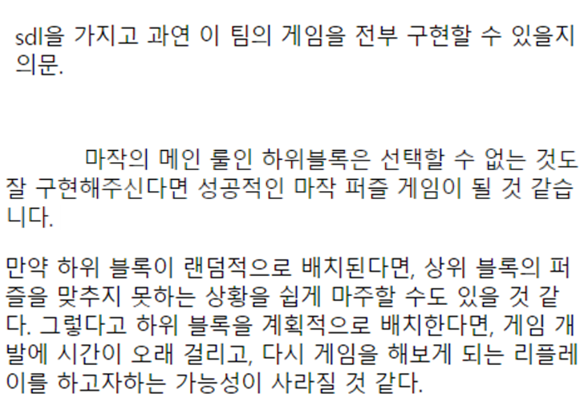
피드백
피드백 내용
“SDL로 구현하기 어려울 것이다.”
“하위 블록과 상위 블록에 대해 잘 구현해야 할 것이다.”
→ 게임 로직 구현과 레벨 디자인으로 완벽 해결!
Notes:
결국 다시 피드백 내용을 보자면...
“너네 할 수 있겠어?” 였는데...
앞서 설명했듯이, 해냈습니다.
디테일과 관련된 피드백도 대거 수용을 했구요

Slide 30

이 외에 컨텐츠 추가는 시간문제...
클래스 설계를 모듈화를 열심히 잘 시켜놨기 때문에...
다음기능들 또한 개발 시간의 문제일 뿐이지, 언제든지 확장하여 개발 가능
특별한 블록이 추가되어 게임의 재미를 강화시키던가
레벨을 더 추가한다던가
난이도를 추가한다던가
점수에 따른 상점 기능이라던가
안드로이드 포팅도 가능할듯...?
Notes:
그렇다고 저희 게임이 완벽하냐?
그건 또 아니죠, 기본적으로 플레이 가능하도록 코드는 모두 구현했지만,
게임으로서 추가 컨텐츠가 조금 부족하다고 느꼈습니다.
하지만 궁극적으로 저희 게임의 장점은, 모듈화에 있다고 생각하거든요?
그래서 바로 기능만 추가하면 간편하게 코드 유지보수가 가능하니
사실은 시간문제라고 생각합니다..

